Slide 1
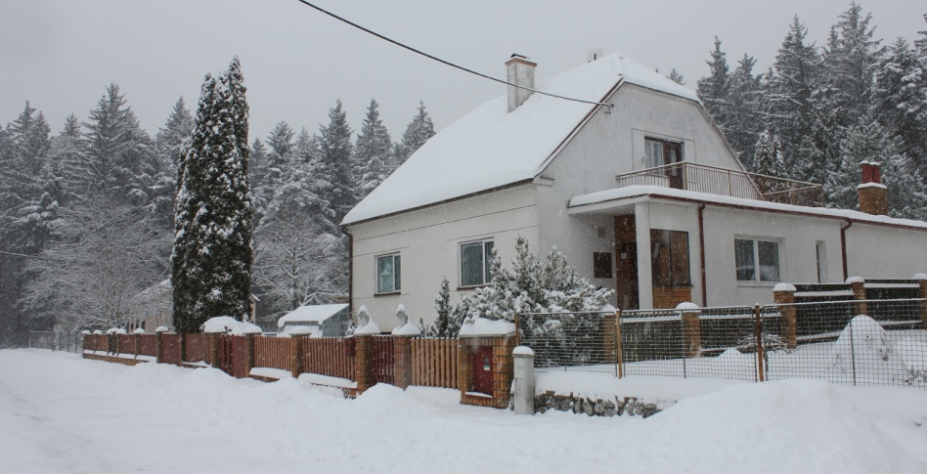
Přátelé a kamarádi, S těžkým dechem jsem Vám k Novému roku připravil tentokrát jen kratičké přání.

Slide 2
Přeji Vám v žáru světel stromečku,
aby láska zavítala do vašeho domečku.
Na Vánoce jen spoustu radosti
a v novém roce žádné starosti.
Vánoční svátky v klidu a pokoji,
ať každou Vaší bolest zahojí.
Pohodu, klid a hodně lásky,
štěstí, zdraví a krásné svátky. Přeje Antonín

Slide 3
KRÁSNÝ A POHODOVÝ poslední ADVENTNÍ ČAS
2019
Hudba Prcek
Notes:
3

Slide 4
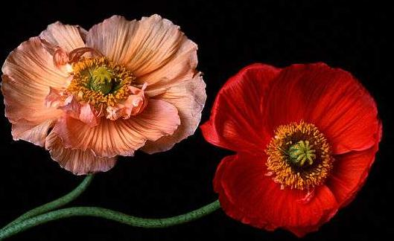
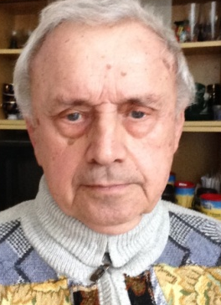
Přeji klidný a pokojný vánoční čas

Slide 5
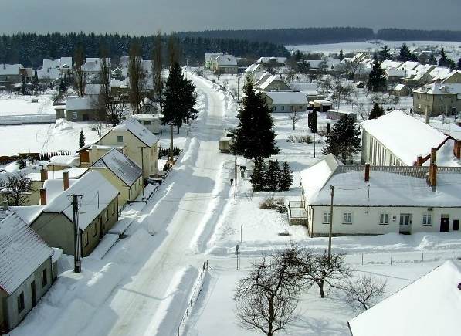

Slide 6
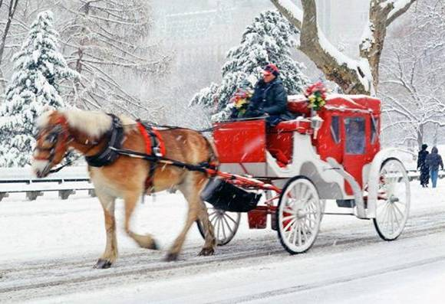
Do nového roku vše nejlepší, hlavně hodně zdraví. Těším se zase na Vaši přízeň Antonín

Slide 7
Strašně se těším na Jaro. Tak Vám je chci také trošičku
Připomenout.

